Slide 1
INTRODUCTION GENERALE: Préparation du rapport marketing mensuel. à TRAVERS 5 GRAPHIQUES, NOUS RéPONDRONS AUX 8 PRéOCCUPATIONS DE FRéDéRIC RELATIVES à LA PRéSENTATION DES POINTS SUIVANTS: 1-proportion des ventes par catégorie de produit, Graphique 12; 2-montant des achats des clients (montant du panier), Graphique 5; 3-évolution du chiffre d'affaires, Graphiques 12 et 13; 4-évolution du nombre d'achats des clients, Graphique 2; 5-évolution du ratio (nombre de visites)/(nombre d'achats des clients) au cours du temps, Graphique 3; 6-évolution du nombre de visites sur le site web au cours du temps, Graphique 2;
7-temps passé par les visiteurs sur le site web (pour toutes les sessions), Graphique 5;
8-évolution de la variabilité du temps passé par les visiteurs sur le site web (pour les sessions ayant abouti à un achat), Graphique 15;
Remarque: Pour les besoins de clarification, d’explications et de compréhension de l’évolution du chiffre d’affaire, nous joindrons le graphique 13 au graphique 12.

Slide 2
MISSION1 VERIFICATION ET PRESENTATION DES GRAPHIQUES

Slide 3
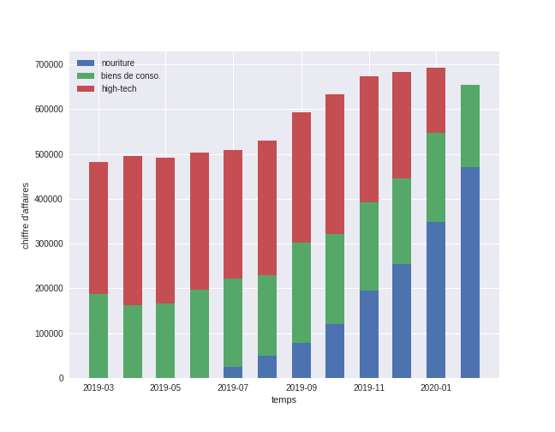
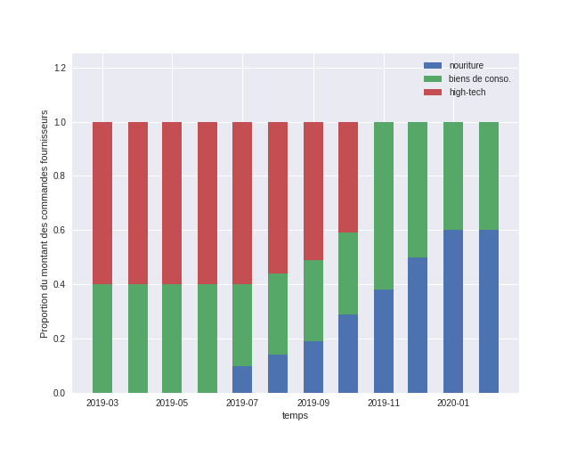
1-PROPORTION DES VENTES PAR CATEGORIE DE PRODUIT & EVOLUTION DU CHIFFRE D’AFFAIRES (CA). Le chiffre d’affaires est la sommes des ventes des biens et services d’une entreprise. D’où le choix de ce graphique. * 2019-03 à 2019-06, les ventes concernent les deux produits: biens de conso & high-tech. * 2019-07 à 2020-01, les ventes concernent les trois produits: nourriture, biens de conso. & high-tech. * 2020-02, les ventes concernent uniquement deux produits: nourriture & biens de conso. * 2019-03 à 2019-7, croissance relative du CA. 2019-7 à 2020-01, croissance significative du CA. * 2020-01 à 2020-02, forte baisse du chiffre d’affaires. Le changement de stratégie de l’entreprise consistait à renoncer à la fabrication des produits high-tech, à cause peut-être du coût élevé de ses inputs, comme illustré sur le graphique 13. En effet, de 2019-7 à 2020-02, apparaît dans le graphique 13, un arrêt de commande des inputs high-tech de l’entreprise auprès de ses fournisseurs. Cette nouvelle stratégie n’a pas encore eu d’effets escomptés sur le chiffre d’affaires. Mais les mois avenirs sont prometteurs au vue de la croissance rapide de la vente de produit nourriture, et son poids de plus en plus croissant sur le chiffre d’affaires d’e l’entreprise.
Graphique 12
Graphique 13

Slide 4
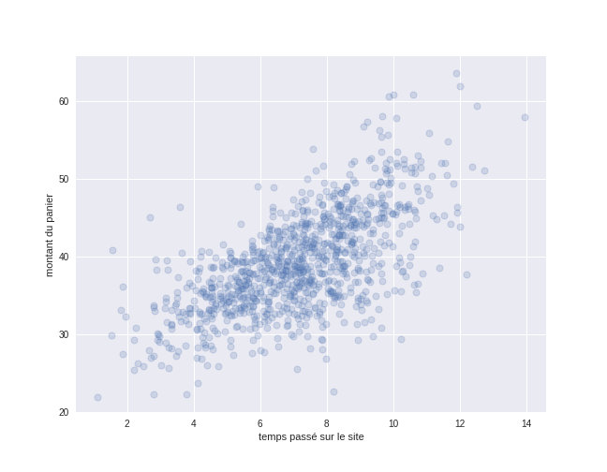
1- Montant des achats des clients (Montant du Panier) & Temps passé par les visiteurs sur le site web (pour toutes les sessions). Ce graphique est choisi pour deux raisons: 1- Il présente l’ensemble des Montants du Panier possibles dans le temps; 2- Il donne les durées du temps possibles passées par l’ensemble des visiteurs sur le site web. * Il apparaît une croissance du nuage des points. Plus les visiteurs passent le temps sur le site web, plus ils achètent. * Nous concluons à l’existence d’une relation positive entre le temps passé sur le site et le montant du panier. * Il apparaît une Forte concentration du nuage des points entre les montants [30, 50] et correspond au temps [4H, 10H]. * L’évolution du nombre d’achats des clients fluctue des montants de paniers 22 et culmine à plus de 70, et ils correspondent à l’évolution du temps passé sur le site par les visiteurs qui fluctue de 1H à 14H.
Graphique 5

Slide 5
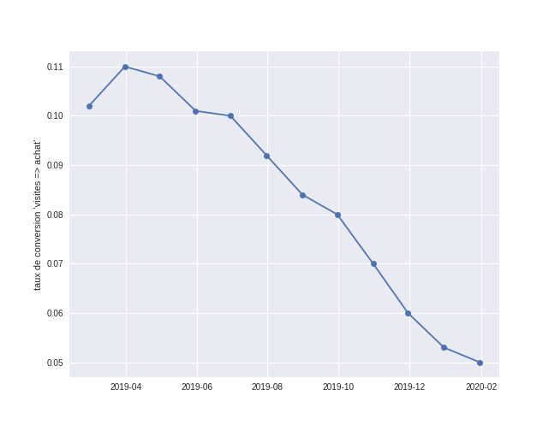
EVOLUTION DU RATIO (Nombre des visites)/(Nombre d’achats des clients) AU COURS DU TEMPS. Nous avons choisi ce graphique, car il décrit le nombre de visites sur le site ayant abouti à l’achat des clients. * De manière globale, ce ratio présente une évolution décroissance dans le temps. Plus il y a des visites, moins il y a d’achats des clients. * 2019-03 à 2019-4, évolution croissante du ratio, mais de très courte durée. * 2019-4 à 2020-02, évolution décroissante du ratio de manière ininterrompue. * L’entreprise peine à convaincre les visiteurs du site, car plus il y a des visites, moins il y a d’achats des clients. * Cela peut impacter négativement le chiffre d’affaires à moyen-long termes.
Graphique 3

Slide 6
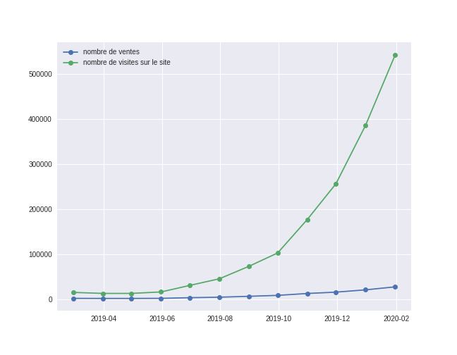
EVOLUTION DU NOMBRE DE VISITES SUR LE SITE WEB AU COURS DU TEMPS & EVOLUTION DU NOMBRE D’ACHATS DES CLIENTS. Ce graphique a été choisi, car il présente le nombre de visites possibles sur le site web, et les ventes de l’entreprise correspondent aux achats des clients. * 2019-03 à 2019-06, stagnation simultanée des visites autour de 2000 et d’achats autour de 0. * 2019-06 à 2019-10, nette croissance régulière qui atteint 10000 visites, et un léger décollage d’achats, mais qui reste très peu significatif par rapport au nombre de visites, environ 150 achats. * 2019-10 à 2019-12, une accélération de la croissance régulière qui envoisine le triple, 27000 visiteurs, et une amélioration d’environ 1000 achats, mais moins que proportionnels au nombre de visites. * 2019-12 à 2020-02, explosion de la croissance qui culmine au voisinage de 700000 visites, et triplement du nombre d’achats de l’ordre de 3000. Nette attraction du site web dans le temps, à convertir en achats pour la santé financière de l’entreprise.
Graphique 2

Slide 7
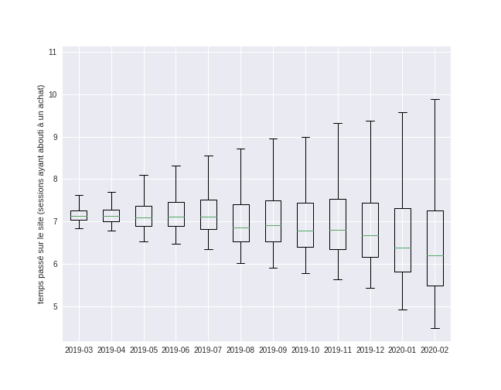
1- EVOLUTION DE LA VARIABILITE DU TEMPS PASSE PAR LES VISITEURS SUR LE SITE WEB (Pour les sessions ayant abouti à un achat). Ce graphique a été choisi, car il indique de façon simple et visuelle, quelques traits marquants de la série étudiée. * 2019-03 à 2020-02, l’étendue (temps maximum - le temps minimum) passé sur le site connaît une évolution croissante. * 2019-03 à 2020-02, la médiane du temps passé par les visiteurs sur le site présente une évolution décroissante. * 2019-03 à 2020-02, l’écart-interquartile (Q3 –Q1) qui est une mesure de dispersion, présente une évolution croissante de la variabilité du temps passé par les visiteurs. * Tout ceci démontre le comportement hétérogène des différents visiteurs sur le site web. * Le temps passé par les visiteurs sur le site est positivement asymétrique, car les moustaches supérieures sont plus longues que celles inférieures.
Graphique 15

